Slide 1
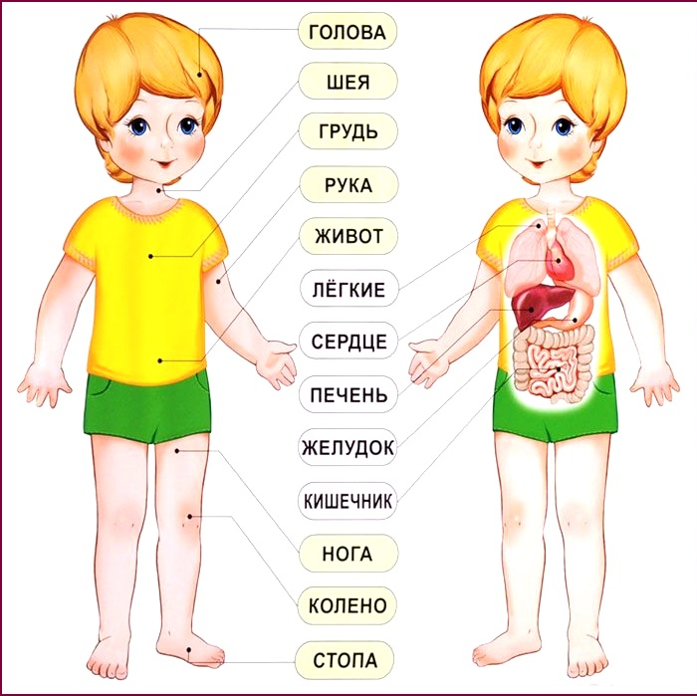
Что внутри у человека?
Старшая группа
Подготовила: Афанасьева Н.А.

Slide 2
Типология проекта
По доминирующему методу : познавательный
По характеру участия: детско – взрослый .
По количеству участников :групповой.
По продолжительности :краткосрочный

Slide 3
Ведущая образовательная область и область интеграции
Ведущая образовательная деятельность:
- Познавательное развитие
Социально – коммуникативное;
Область интеграции:
- Речевое развитие;
- Познавательное развитие;
- Художественно – эстетическое.

Slide 4
Цель и задачи проекта
Цель: Выяснить, что находится внутри человека посредством создания Лэпбука «Что внутри человека»
Задачи:
– Познакомиться с внутренним строением человека (скелет, органы)
– Исследовать где и какие органы находятся у человека (мозг, сердце, желудок, кишечник,, почки, лёгкие)
– Сравнить и выявить какие органы за что отвечают в организме человека
– Создать Лэпбук «Что внутри человека»

Slide 5
Этапы реализации
Подготовительный этап
Основной этап
Заключительный этап

Slide 6
Подготовительный этап
Организация предметно пространственной среды
Развивающая среда: предметно пространственная
- Видеофильм «Что внутри человека?»
Презентация «Органы человека»
Картинки с изображением внутреннего строения человека
Заготовки для создания Лэпбука
Дидактическая игра « Я человек. Мое тело»

Slide 7
Подготовительный этап.
Метод трех вопросов.
Что я знаю?
Внутри человека находятся органы
Что я хочу узнать?
Какие органы находятся внутри человека?
Как узнать?
Посмотреть в интернете
Спросить у взрослых
Для чего они нужны?

Slide 8
Создание проблемной
ситуации
В гости к детям пришел Незнайка. Герой рассказывает истории, как он читал книжку, в которой он прочитал, что оказывается человек состоит из каких-то органов. Он очень удивился, что внутри человека что-то есть. Незнайка задает вопрос детям, знают ли они из чего состоит человек? Воспитатель предлагает детям вместе с Героем выяснить, что находится внутри человека

Slide 9
Основной этап. Работа с детьми.
Формы организации | Название мероприятия | Цель мероприятия
НОД по окружающему миру | «Внутреннее строение человека» | Познакомиться с внутренним строением человека (скелет, органы)
Исследовательская мастерская | «Органы человека» | Исследовать где и какие органы находятся у человека (мозг, сердце, желудок, кишечник,, почки, лёгкие)
Исследовательская мастерская | «Функциональность органов человека» | Сравнить и выявить какие органы за что отвечают в организме человека
Творческая мастерская | «Что внутри человека?» | Создать Лэпбук «Что внутри человека?»

Slide 10
Основной этап
Работа с родителями
- Помощь в подборе и изготовлении материалов по теме (
иллюстрации, интересные факты);
- Оформление информационного стенда по теме «Что находится внутри человека?»;

Slide 11
Основной этап
Планирование работы в центре активности
Центр дидактической игры | Центр книги | Центр игры | Литературный центр
Предложить детям поиграть в дидактическую игру «Я человек. Мое тело» | Предложить детям рассмотреть картинки с изображением внутреннего строения человека | Предложить детям поиграть в сюжетно-ролевую игру «Больница» | Предложить детям посмотреть мультфильм «Как устроен человек?»

Slide 12
Заключительный этап.
Продукт и способ презентации проекта
Продукт проекта
- Создание Лэпбука «Что внутри человека?»
Способ презентации
- Презентация Лэпбука в других группах;
- Рассказ о проделанной работе;

Slide 13
Диагностика знаний
детей о внутреннем строении человека

